Slide 1


Slide 2
Git 培训
讲解人：郑峻
职位：架构师
时间：2017/12

Slide 3
目录
Git简介
Git基础
Git操作
Git分支管理最佳实践git-flow

Slide 4
GIT简史
2002 年，linux项目组开始启用分布式版本控制系统 BitKeeper 来管理和维护代码。
2005 年的时候，开发 BitKeeper 的商业公司同 Linux 内核开源社区的合作关系结束，他们收回了免费使用BitKeeper 的权力
April 5, 2005 – Linus发布首个git版本
June 15, 2005 - Git 用作Linux源码版本控制

Slide 5
Git
Git is a free and open source distributed version control system designed to handle everything from small to very large projects with speed and efficiency.
分布式 vs 集中管理 （多份版本库 vs 一份版本库，设想下版本服务器挂了？）;
无需网络，随时随地进行版本控制，在没有网络的情况下你想回退到某个版本svn基本没戏；
分支的新建、合并非常方便、快速，没有任何成本，基本不耗时，svn的版本基本上等同于又复制了一份代码；

Slide 6
高速
Git比其他的VCS工具要快很多，因为git绝大部分是离线操作，对网络依赖小
time git clone ssh://gufeiyong@scm.hz.netease.com:2222/backend/datastream.git >/dev/null
real 0m26.559s
user 0m2.568s
sys 0m1.028s
time svn co https://svn.hz.netease.com/svn/datastream >/dev/null
real 3m14.684s
user 1m1.156s
sys 0m20.897s

Slide 7
节省空间
git比较节省空间。Django项目为例。
44M ./django-git
53M ./django-svn git克隆比SVN要小很多，且git克隆包含整个项目的历史版本。
SVN只包含项目的最后一个版本。

Slide 8
分支
以前的VCS工具分支的方法是对每一个分支都放到一个独立的目录中。而git可以让你在同一个工作目录中切换（switch）到不同的分支。创建和切换分支几乎是即时的（instant），并且存在本地分支
Git开发者可以随时创建，合并，删除多个分支。它鼓励一种非线性的开发周期，它可以说是并行的多线程模式而不是多个步骤串行的模式
Notes:
因为不是记录文件差异，Git的分支本质是一个指向提交快照的指针，是从某个提交快照往回看的历史。
当创建/切换分支的时候，只是变换了指针指向而已，所以会发现创建分支非常的快，同样当git init 之后就会有一个默认的分支， 我们通常叫master ，但这实际上不是主干，没有所谓的主干和分支的差别， master只是命名为master的一个分支， 是我们为了版本管理的习惯叫法而已。 ，
SVN创建一个分支， 是的的确确的复制了一份文件， 而如刚才说SVN的每一次Version 是记录了文件差异， 因此假入你commit了一个1M的文件到SVN服务器， SVN Server的存储增加了1M，当你删除了这个1M大小的文件并Commit的时候，SVN Server的存储又增加了1M。 所以，你是不会想知道像BAT这三家公司内部的SVN Server今天占用了多大存储空间的。

Slide 9
大纲
Git简介
Git基础
Git操作
Git分支管理最佳实践git-flow

Slide 10

Git基础
What is Git？
优势
工作原理

Slide 11
Git基础
优势
直接纪录快照，而非差异比较
近乎所有操作都是本地执行
时刻保持数据完整性
多数操作仅添加数据

Slide 12
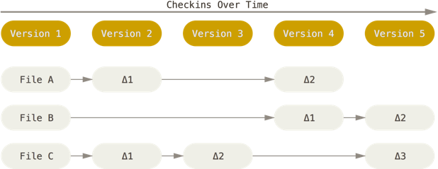
集中式
SVN、CVS等
在每个版本中记录着各个文件的具体差异
Notes:
在Linus介绍Git的著名的演讲中，他强烈地批评（应该算是侮辱）了CVS，SVN，和Perforce：“Subversion是史上最毫无意义的项目，从项目开始就是这样了”，“如果你喜欢CVS，那么你现在应该在某个精神病研究中心或是别的地方”，“别在用Preforce了，它是十分糟糕和可悲的，这绝对绝对是真的”。无论是反对还是喜欢，Linus的确是改变了历史——中世纪已经过去了，现在的世界由分布式系统主宰，以及消除branch和merge的恐惧

Slide 13
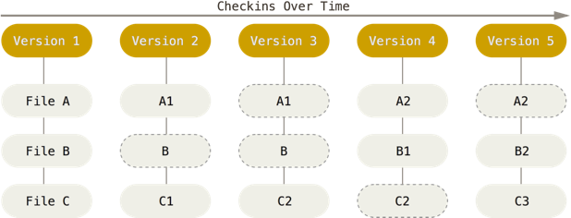
分布式--去中心却集中
直接纪录快照，而非差异比较
Git
保存每次更新时的文件快照
Notes:
GIT 使用SHA-1算法计算数据的校验和 ，通过文件的内容或目录计算出SHA-1哈希值，作为指纹字符串， 每个Version 都是一个快照。 所以Git的最小概念是仓库，SVN的最小概念是文件
Git 并不保存这些前后变化的差异数据。实际上，Git 更像是把变化的文件作快照后，记录在一个微型的文件系统中。每次提交更新时，它会纵览一遍所有文件的指纹信息并对文件作一快照，然后保存一个指向这次快照的索引。为提高性能，若文件没有变化，Git 不会再次保存，而只对上次保存的快照作一链接。
好处：除了完美解决了树冲突以外， 后面会讲到的强大的分支概念也是源于这样的思想。

Slide 14
Git远程仓库
远程仓库
远程仓库

Slide 15
Git仓库
远程
本地

Slide 16
工作区与版本库之间的关系

Slide 17
文件的三种状态
已被安全地保存到本地数据库中
文件
已提交
已修改
已暂存
把已修改的文件放在下次提交时要保存的清单中
修改了某个文件，但还没有保存

Slide 18
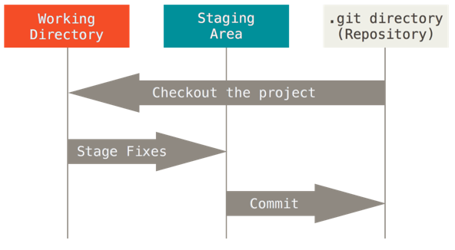
工作原理
文件流转的三个工作区域

Slide 19
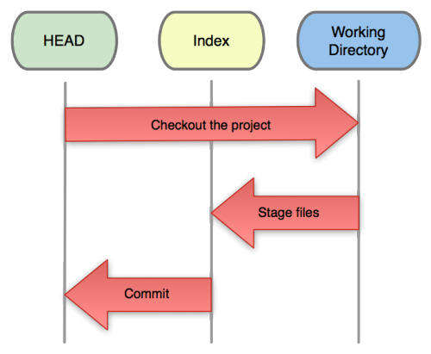
Git基本工作流程
从git仓库中checkout项目到工作目录。
在工作目录修改某些文件。
对修改后的文件进行快照，然后保存到暂存区域。
提交更新，将保存在暂存区域的文件快照永久转储到Git目录中

Slide 20
大纲
Git简介
Git基础
Git操作
Git分支管理最佳实践git-flow

Slide 21
Git 安装
https://git-scm.com
TortoiseGit : https://tortoisegit.org/
SourceTree : https://www.sourcetreeapp.com/

Slide 22
Git用户信息配置
配置你的个人用户名称和邮箱地址.
设置你默认使用的文本编辑器和差异比较工具
$ git config --global user.name “Zhang san"
$ git config --global user.email zhangsan@csdn.net
$ git config --global core.editor vim
$ git config --global merge.tool vimdiff
查看配置信息
"git config -l" command to list all the settings.

Slide 23
Git配置技巧
设置git别名
$ git config --global alias.co checkout
$ git config --global alias.br branch
………

Slide 24
获取帮助
获取帮助命令:
$ git help <verb>
$ git <verb> --help
$ man git-<verb>
比如，要学习config命令怎么用
$ git help config

Slide 25
取得项目仓库
从当前目录初始化
到此项目所在的目录，执行
$ git init
从现有仓库克隆
$ git clone url

Slide 26
拉取远程代码
git pull
$ git pull origin master
$ git pull origin master:xxx
git fetch + git merge
$ git fetch origin master
$ git merge origin/master

Slide 27
Git传输协议
1.本地协议（Local protocol）：git clone /opt/git/project.git
2. HTTP 协议：git clone https://github.com/schacon/simple.git
3. SSH 协议： git clone ssh://user@server/project.git
4. Git 协议

Slide 28
创建忽略文件
通常都是些自动生成的文件，像是日志或者编译过程中创建的等等.无需纳入 Git 的管理，也不希望它们总出现在未跟踪文件列表.
我们可以创建一个名为 .gitignore 的文件，列出要忽略的文件模式，来看一个简单的例子：
cat .gitignore
*.[oa]
*~
Tips：
1.README文件也是需要创建的文件。这个相当于项目的简介首页，可以记录项目的版本发布历程，代码规范，代码命名规范，代码目录结构说明等，一个项目中可以有多个.md文件。
2.Gitignore文件前面的“.”不要忽略，该文件是手动创建的
3.gitignore只能忽略未被版本控制的文件

Slide 29
忽略文件配置规则
配置语法
以斜杠“/”开头表示目录；
以星号“*”通配多个字符；
以问号“?”通配单个字符
以方括号“[]”包含单个字符的匹配列表；
以叹号“!”表示不忽略(跟踪)匹配到的文件或目录；
示例
（1）规则：fd1/*
说明：忽略目录 fd1 下的全部内容；注意，不管是根目录下的 /fd1/ 目录，还是某个子目录 /child/fd1/ 目录，都会被忽略；
（2）规则：/fd1/*
说明：忽略根目录下的 /fd1/ 目录的全部内容；
（3）规则：
/*
!.gitignore
!/fw/bin/
!/fw/sf/
说明：忽略全部内容，但是不忽略 .gitignore 文件、根目录下的 /fw/bin/ 和 /fw/sf/ 目录

Slide 30
查看文件及本地版本库状态
$ git status
# On branch master
nothing to commit (working directory clean)
$ vim README
$ git status
# On branch master
# Untracked files:
# (use "git add <file>..." to include in what will be committed)
#
# README
nothing added to commit but untracked files present (use "git add" to track)

Slide 31
添加和跟踪文件
$ git add . #将文件的修改，文件的新建，添加到暂存区。
$ git add -u #将文件的修改、文件的删除，添加到暂存区
$ git add -A #将文件的修改，文件的删除，文件的新建，添加到暂存区。
Notes:
git add –u :把所有被跟踪的有修改的文件提交到暂存区

Slide 32
查看已暂存和未暂存的更新---Git diff 魔法
$ git diff # 工作区和暂存区比较
$ git diff --cached # HEAD和暂存区比较
$ git diff HEAD # HEAD和工作区比较
$ git diff HEAD HEAD^ # HEAD和HEAD的父版本比较
$ git diff newbranch # 比较本地工作区和新分支

Slide 33
提交更新
git commit
# Please enter the commit message for your changes. Lines starting
# with '#' will be ignored, and an empty message aborts the commit.
# On branch master
# Changes to be committed:
# (use "git reset HEAD <file>..." to unstage)
#
# new file: README
# modified: benchmarks.rb
~
".git/COMMIT_EDITMSG" 10L, 283C
git commit -m ”-m用来直接增加注释提交”
git commit -am ”-m用来直接增加注释提交”
Notes:
git commit -a
＃自动把所有已经跟踪过的文件暂存起来一并提交，
从而跳过 git add 步骤，尽量少用，将失去对提交内容进行控制的能力。

Slide 34
移除文件
$ git rm filename ＃删除文件并存入暂存区
$ git rm –rf foldername ＃删除文件夹并存入暂存区
$ git mv [sourcefile] [destinationfile] ＃移动源文件为目标文件，相当于重命名
Demo: $ git mv readme.txt README
相当于 $ mv readme.txt README
$ git rm readme.txt
$ git add README
Notes:
查看：git tag
创建：git tag tag_name
删除：git tag –d
工作目录切换到tag： git checkout tag_name
将本地tag推送到origin git push origin tag tag_name
将本地所有tag推送到origin git push origin —tags
删除远端tag git push origin :refs/tags/tagname
获取远程tag git fetch origin tag tag_name

Slide 35
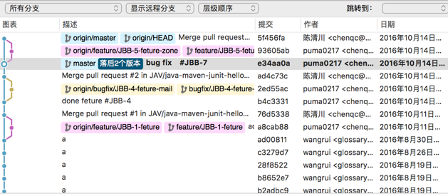
查看提交历史
$ git log ＃控制台查询
$ sourcetree ＃使用图形化工具查阅提交历史

Slide 36
查看提交历史
$ git log -5 ＃最近5次提交
$ git log -p # 查看所有提交日志及就该内容
$ git log --graph # 以图形方式查看日志
$ git log --pretty=oneline # 查看所有提交日志及就该内容

Slide 37
标签
$ git tag ＃查看标签
$ git tag tag_name # 创建新的标签
git tag -a 0.1.3 -m “Release version 0.1.3″
$ git tag -d tag_name # 删除标签
$ git tag tag_name 哈希版本号 # 补打标签
$ git push origin tag tag_name # 推送本地标签到服务器
$ git push origin --tag # 推送本地所有标签到服务器
$ git push origin :refs/tags/tag_name # 删除服务器tag
Notes:
查看：git tag
创建：git tag tag_name
删除：git tag –d
工作目录切换到tag： git checkout tag_name
将本地tag推送到origin git push origin tag tag_name
将本地所有tag推送到origin git push origin —tags
删除远端tag git push origin :refs/tags/tagname
获取远程tag git fetch origin tag tag_name

Slide 38
撤销操作
$ git commit –amend #修改最后一次提交
-m <msg>
$ git reset HEAD filename #取消已经暂存的文件
$ git checkout -- filename #取消对文件的修改
$ git reset --hard HEAD #让工作目录回到上次提交时的状态
用HEAD表示当前版本，上一个版本就是HEAD^，上上一个版本就是HEAD^^，
当然往上100个版本写100个^比较容易数不过来，所以写成HEAD~100
$ git revert #反转提交
Notes:
练习：
Git log git reflog
本地：git checkout
暂存区：git reset
本地server：git reset –soft --hard
Origin：git revert

Slide 39
分支操作
$ git branch #查看本地分支，当前分支为绿色
$ git branch -a #查看所有分支
$ git checkout –b branch_name #创建新分支
$ git branch –d branch_name #删除分支
$ git checkout branch_name #切换分支
$ git push origin local_branch:remote_branch #将本地分支推送到server
$ git push origin :remote_branch #删除server端分支
$ git merge branch_name #合并分支

Slide 40
储藏
$ git stash save “注释” #只能贮藏暂存区和未暂存的内容
$ git stash list #查看本地的贮藏
$ git stash pop --index stash@{0} #恢复贮藏
$ git stash drop stash@{0} #删除贮藏

Slide 41
远程仓库的使用
查看当前的远程库
$ git clone lvlin@192.168.60.45:repos/share.git
$ git remote -v
添加远程仓库
$ git remote add origin lvlin@192.168.60.45:repos/share.git

Slide 42
远程仓库的使用
推送数据到远程仓库
$ git push origin master
查看远程仓库信息
$ git remote show origin

Slide 43
Git常用命令
1.复制远程仓库：git clone https://github.com/xxxx/xxxx.git
2.拉取远程代码： git pull origin master
3.查看本地文件状态：git status
4.创建分支： git branch xxx
5.切换分支： git checkout xxx
6.合并分支：git merge xxx
7.删除分支： git branch -d xxx
8.把文件加入暂存区：git add xxx 或 git stage xxx
9.提交修改：git commit –m ”xxx”
10.推送本地更新到远程：git push origin master
git fetch 和 git merge
git checkout –b xxx
git commit -am "<message>"

Slide 44
Git分支
HEAD
时间轴

Slide 45
git branch iss53 git checkout iss53
时间轴

Slide 46
git commit -a -m ’change for [issue 53]'
时间轴

Slide 47
git checkout master git checkout -b hotfix git commit -a -m 'fixed the broken email address'
时间轴

Slide 48
git checkout master git merge hotfix
时间轴

Slide 49
git checkout iss53 git commit -a -m 'finished [issue 53]'
时间轴

Slide 50
git checkout master git merge iss53
时间轴

Slide 51
合并完成
时间轴

Slide 53
rebase
master
iss53
时间轴

Slide 54
git checkout iss53 git rebase master
master
iss53
时间轴

Slide 55
git gc
master
iss53
时间轴

Slide 56
大纲
Git简介
Git基础
Git操作
Git分支管理最佳实践git-flow

Slide 57
Git-flow工作流
master
主干分支
Master ：随时可供在生产环境中部署的代码，建议伴有标签（TAG）
Develop：每天需要提交和合并的代码，功能逐渐完成的代码开发分支
辅助分支
Feature：新功能分支，辅助develop分支。主要用于实验性且效果不好的代码变更。或者用于项目组新成员接手开发新功能等。分支可以合并到develop分支，或者直接丢弃。
命名规范：feature-*
Release：当基本版本完成，准备提交上线时的分支，本分支可以做小BUG的修复。成功通过测试后，必须合并到Master分支，并记录标签（Tag），如果有BUGfix，则还需合并到Develop分支。此版本的作用是项目二期可以继续在develop分支开始开发。
命名规范：release-*
Hotfix: 对于线上版本（Master分支）的BUG修改的辅助分支，必须合并回master分支和develop分支。
命名惯例：hotfix-*
develop
初始
feature2
feature1
Release
V1.0.0
Hotfix
V1.0.0.1
V1.0.0
V1.0.0.1

Slide 58
分支

Slide 59
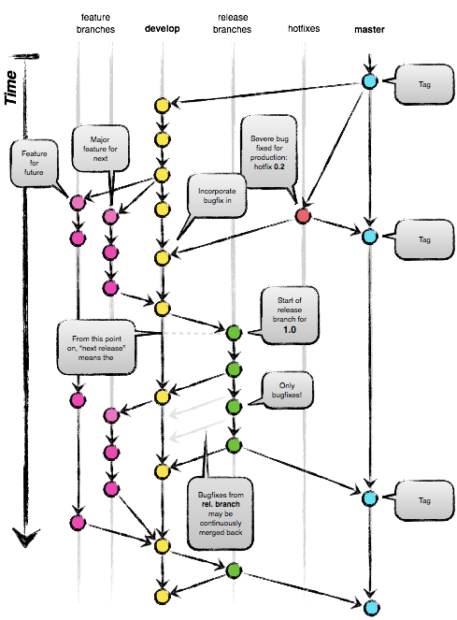

Slide 60
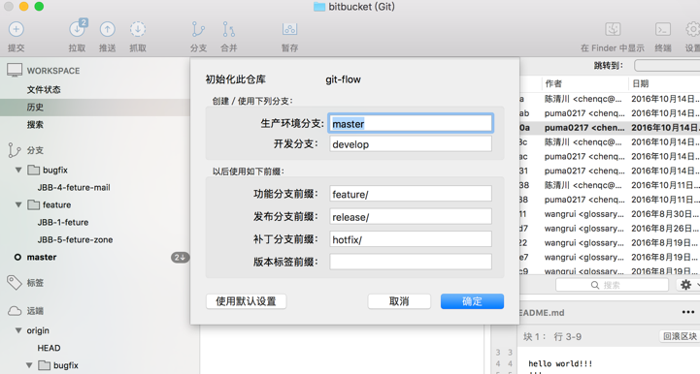
sourcetree上的git-flow

Slide 61
Github Fork & Pull 开发模式

Slide 62
大纲
Git简介
Git基础
Git操作
Git分支管理最佳实践git-flow
总结

Slide 63
总结
1. Git是分布式；
2. commit 和 push是两个动作；
3. 尽量使用分支管理代码；
4. 拆分开发工作，建立分支，尽早合并、提交代码；
5. 参考网站：
https://git-scm.com
https://github.com/
码市 https://coding.net
码云 https://gitee.com

Slide 64
数据库事务隔离级别
1. Read uncommitted（读未提交）
2. Read committed（读已提交）
3. Repeatable read（可重复读）
4. Serializable（序列化）
select current_setting('transaction_isolation');

Slide 65
账户余额变更
start transaction;
availableBalance = SELECT available_balance FROM … WHERE account_id=‘xxx’;
……
availableBalance = availableBalance – payAmount
UPDATE … SET available_balance = availableBalance WHERE account_id=‘xxx’;
……
commit;

Slide 66
多线程情况1
线程1
start transaction;
1. availableBalance = 1000;
……
2. availableBalance = 1000 – 100
3. UPDATE … SET available_balance = 900 where account_id=‘xxx’;
……
commit;
线程2
start transaction;
1. availableBalance = 1000;
……
2. availableBalance = 1000 – 200
3. UPDATE … SET available_balance = 800 WHERE account_id=‘xxx’;
……
commit;
available_balance = 800

Slide 67
多线程情况2
线程1
start transaction;
1. availableBalance = 1000;
……
2. availableBalance = 1000 – 100
3. UPDATE … SET available_balance = 900 WHERE account_id=‘xxx’;
……
commit;
线程2
start transaction;
1. availableBalance = 900;
……
2. availableBalance = 900– 200
3. UPDATE … SET available_balance = 700 WHERE account_id=‘xxx’;
……
commit;
阻塞直至线程1事务提交
available_balance = 700

Slide 68
解决方案
1. SELECT available_balance FROM… WHERE account_id=‘xxx’ FOR UPDATE;
2. UPDATE ... set available_balance=xxx, version= version+1 WHERE account_id=‘xxx’ and version=1;
3. 利用Redis增减数字的原子操作

Slide 69
阿里巴巴java代码规约
https://github.com/alibaba/p3c
Idea
Search plugin by keyword 'alibaba' then install 'Alibaba Java Coding Guidelines' plugin
Eclipse
Help >> Install New Software then enter this update site URL https://p3c.alibaba.com/plugin/eclipse/update

Slide 70
谢谢！

